Slide 1


ВСЕРОССИЙСКОЕ СОВЕЩАНИЕ
ОРГАНОВ ФЕДЕРАЛЬНОГО КАЗНАЧЕЙСТВА
Вопросы формирования отчетности
о результатах контрольных мероприятий
в финансово-бюджетной сфере
Начальник Сводно-аналитического отдела
Контрольно-аналитического управления
в финансово-бюджетной сфере
Федерального казначейства
Елена Владимировна Григорьева
Республика Крым
г. Ялта
21-22 сентября
2018 года

Slide 2

Отмена приказа Федерального казначейства
от 26.12.2016 № 494.
Издание нового приказа ФК о представлении отчетности
Отдельные дополнения в отчетные формы:
об экспертизах и исследованиях, проводимых во время КМ;
о представлениях и предписаниях, обжалуемых в ФК и суде;
об административных расследованиях.
Дополняется Разделом о затратах на осуществление контроля в финансово-бюджетной сфере, который будет формировать и представлять ФКУ «ЦОКР».
ОРРП дополняется графами, разделяющими МБТ на дотации, субсидии, субвенции, иные МБТ.
Предусматривается ответственность руководителей ТОФК за полноту, достоверность
и своевременность представления отчетности.
Изменяется срок предоставления отчетности за квартал – не позднее 10 числа месяца, следующего за отчетным кварталом; за год – не позднее 15 января года, следующего
за отчетным.
NB
NB
NB
NB
NB

Slide 3
Ведение Классификатора нарушений (рисков)
Порядок организации работы Федерального казначейства и его территориальных органов по обеспечению ведения Классификатора нарушений (рисков), выявляемых Федеральным казначейством в ходе осуществления контроля в финансово-бюджетной сфере, утвержден приказом ФК от 22.08.2018 № 231
Ведение Классификатора осуществляется, в том числе в целях обеспечения учета
и анализа нарушений, выявляемых Федеральным казначейством в ходе осуществления контроля в финансово-бюджетной сфере
Ведение Классификатора осуществляется путем поддержания его в актуальном состоянии посредством внесения в него изменений
Каждое изменение Классификатора, предлагаемое УФК, перед направлением в ЦА ФК должно быть проанализировано на предмет отсутствия соответствующего нарушения в действующем Классификаторе, изменение целесообразно согласовывать
с Юридическим отделом УФК
NB

Slide 4
Изменения Классификатора нарушений.
Принятые сокращения.
Предложения о внесении изменений Классификатор нарушений
Описание нарушений (рисков), выявляемых ФК в ходе осуществления контроля в финансово-бюджетной сфере | Правовые основания квалификации нарушения (риска)
Включение в план закупок объекта или объектов закупки, не соответствующих установленным нормативным затратам | Часть 2 статьи, 18 часть 7 статьи 22 Закона о государственных закупках; Пункт 24 Требований к порядку разработки и принятия правовых актов о нормировании в сфере закупок для обеспечения федеральных нужд, содержанию указанных актов и обеспечению их исполнения
Описание нарушений (рисков), выявляемых ФК в ходе осуществления контроля в финансово-бюджетной сфере | Правовые основания квалификации нарушения (риска)
Включение в план закупок объекта или объектов закупки, не соответствующих установленным нормативным затратам | ч. 2 ст. 18, ч. 7 ст. 22 Закона № 44-ФЗ; п. 24 Требований к порядку разработки и принятия правовых актов о нормировании в сфере закупок для обеспечения федеральных нужд, содержанию указанных актов и обеспечению их исполнения

Slide 5
Изменения Классификатора нарушений. Принятые сокращения.
Предложения о внесении изменений Классификатор нарушений
Единица измерения | Направление деятельности объектов контроля | Мера ответственности
Кол-во и (или) тысяч руб. | 2 | не установлена
Единица измерения | Направление деятельности объектов контроля | Мера ответственности
кол-во и (или) тыс. рублей | 2 | Не установлена
Notes:
Осуществлена доработка в отношении учета нарушений не нашедших отражение в действующей редакции Классификатора нарушений.

Slide 6
Вопросы формирования отчетности
Возможно ли превышение объема выявленных нарушений над объемом проверенных средств?
Да. Суммы нарушений вносятся по Акту независимо от того превышает ли сумма выявленных нарушений сумму проверенных средств или нет.
За какой период учитывается оплата труда сотрудников УФК, привлеченных к проведению КМ, не являющихся сотрудниками КРО?
За период участия таких сотрудников в проведении КМ.
Возможно отражение в разделе 3а Отчета по полномочиям* в случае направления информации о нарушении в уполномоченный орган. Указанные нарушения не отражаются в отчетности по реализации полномочий ФК.
Каков порядок отражения в АСП признаков нарушений, не относящихся к полномочиям Федерального казначейства?
*Приказ ФК от 26.12.2016 № 494 «О представлении отчетности, информации, сведений и документов
о проведении КМ в финансово-бюджетной сфере» (далее – Отчет по полномочиям)

Slide 7
Вопросы формирования отчетности
Как отражается в АСП
нарушение, которое отсутствует в Классификаторе нарушений?
Необходимо выбрать наиболее близкое по смыслу нарушение из Классификатора нарушений и поставить отметку «Временно» в реквизитах нарушения.
Возможно ли отражение в отчетности реализации одновременно двух полномочий по одному объекту контроля?
Да, для этого необходимо выбрать в карточке КМ во вкладке «Общие» несколько необходимых полномочий.
В случае софинансирования за счет средств бюджета субъекта и муниципального образования данные средства отражаются в разделе 2 Отчета по полномочиям.
Подлежат ли отражению в АСП , и разделе 2 Отчета по полномочиям проверенные средства бюджета субъекта и муниципального образования
в части софинансирования за счет указанных средств?

Slide 8
Вопросы формирования отчетности
Где в разделе 3 Отчета по полномочиям отражается частичное исполнение представлений, предписаний?
Частичное исполнение представлений отражается в строке 2 раздела 3; представлений - в строке 7 раздела 3 Отчета по полномочиям.
Как внести информацию в АСП о возмещении в ФБ объектом контроля по представлениям, предписаниям на сумму, большую, чем указанная в представлении, предписании?
Сумма, возмещенная в федеральный бюджет сверх суммы по представлениям, предписаниям, отражается как добровольное возмещение.

Slide 9
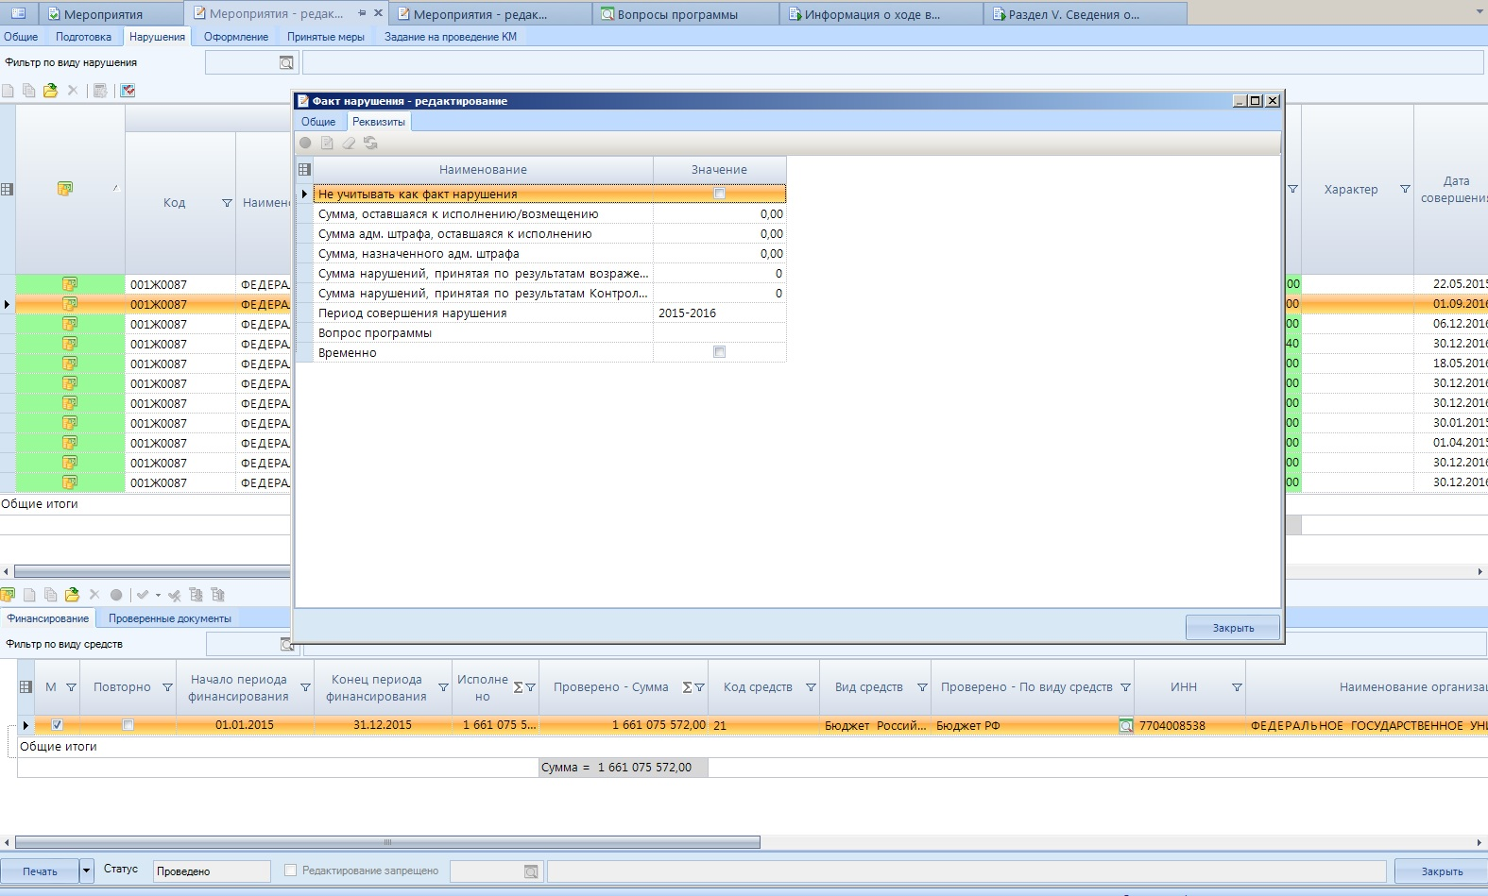
Изменения в АСП
Notes:
1. Осуществлена доработка в Автоматизированной системе Планирование, позволяющая отражать отсутствующие в Классификаторе нарушений нарушения, до внесения соответствующих изменений в Классификатор нарушений. Для это необходимо в карточке контрольного мероприятия во вкладке «Нарушения», при заполнении вкладки «Факт нарушения» в его «Реквизитах» поставить отметку «Временное нарушение». После добавления отсутствующего нарушения в Классификатор нарушений необходимо снять отметку «Временное» и ввести данное нарушение в соответствии с новым кодом Классификатора. Все нарушения, помеченные отметкой «Временно» необходимо инспектировать после каждого изменения Классификатора нарушений и (или) перед сдачей отчетности в центральный аппарат Федерального казначейства.
2. О мониторинге предписаний, представлений. Сводно-аналитическим отделом Контрольно-аналитического управления в финансово-бюджетной сфере будет осуществляться мониторинг предписаний, представлений на постоянной основе. В целях сокращения рабочего времени на свод данных, а также единообразия их представления территориальными управлениями Федерального казначейства в настоящее время изучается вопрос представления данных в Системе комплексного информационно-аналитического обеспечения деятельности органов Федерального казначейства «СКИАО».

Slide 10

СПАСИБО
ЗА ВНИМАНИЕ!

